Slide 1
Django

Slide 2
Типичные задачи серверной разработки
Отображение и изменение объектов на сервере
Предоставление API и взаимодействие с API других сервисов

Slide 3
Что мы хотим от фреймворка
Работа с пользователями
Работа с базой данных
Генерация страниц
Организация поддерживаемой архитектуры проекта
Готовые решения для часто встречающихся задач

Slide 4
Пользовательская информация
Что нужно знать о пользователе?
Авторизацию
Временную информацию

Slide 5
Работа с Cookie
Cookie передаются вместе запросом
Сессии хранятся на сервере (в файлах, в базе), идентификатор сессии передаются в куках

Slide 6
HTML
HTML страница по сути – очень большая строка
Требуются удобные инструменты для работы со строками и генерации HTML

Slide 7
Работа с HTML
'''
<html><body>
<h1>%s</h1>
</body></html>''' % name
context = {
'user' : get_user(form['name']), 'friends' : get_friends(form['name'])
}
render('tpl/home.html', context)

Slide 8
Шаблонизация
{% extends "layout.html" %}
{% block body %}
<ul>
{% for user in users %}
<li> {% include helper %}</li>
{% endfor %}
</ul>
{% endblock %}

Slide 9
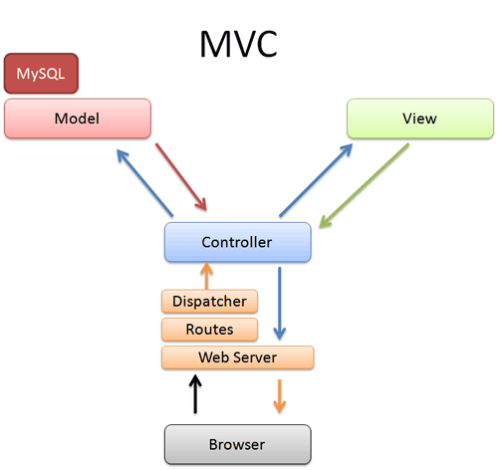
Архитектура

Slide 10
Почему Django?
Гибкая ORM
Интерфейс администрирования
Диспетчер URL на основе регулярных выражений
Шаблонизатор
Кэширующий фреймворк
Интернационализация
Обширное комьюнити

Slide 11
Структура проекта
Проект состоит из приложений
Приложения – Python модули
Pluggable-приложения

Slide 12
Структура проекта
Models
Модель представляет собой единый, окончательный источник информации о ваших данных. Он содержит основные поля и методы, которые вам нужны в работе с данными. Как правило, каждая модель сопоставляется с одной таблицей базы данных.
https://docs.djangoproject.com/en/3.2/topics/db/models/

Slide 13
Структура проекта
Migrations
Миграция – это способ Django распространять изменения, которые вы делаете на свои модели (добавление поля, удаление модели и т. д.) в схему базы данных. Они предназначены для большей автоматизации, но вам нужно знать, когда делать миграции, когда их запускать, и общие проблемы, с которыми вы могли столкнуться.
https://docs.djangoproject.com/en/3.2/topics/migrations/

Slide 14
Структура проекта
ORM
Предоставляет API доступа к БД.
QuerySet
QuerySet, по сути, – список объектов заданной модели. QuerySet позволяет читать данные из базы данных, фильтровать и изменять их порядок.
https://docs.djangoproject.com/en/3.2/ref/models/querysets/

Slide 15
Структура проекта
URL dispatcher
Cхема URL-адресов. Позволяет Django выбрать подходящий view для запроса. Поддерживает регулярные выражения.
https://docs.djangoproject.com/en/3.2/topics/http/urls/

Slide 16
Структура проекта
View
Представление – это то место, где мы разместим «логику» работы нашего приложения.
https://docs.djangoproject.com/en/3.2/topics/http/views/
ClassBase view
https://docs.djangoproject.com/en/3.2/topics/class-based-views/

